Slide 1
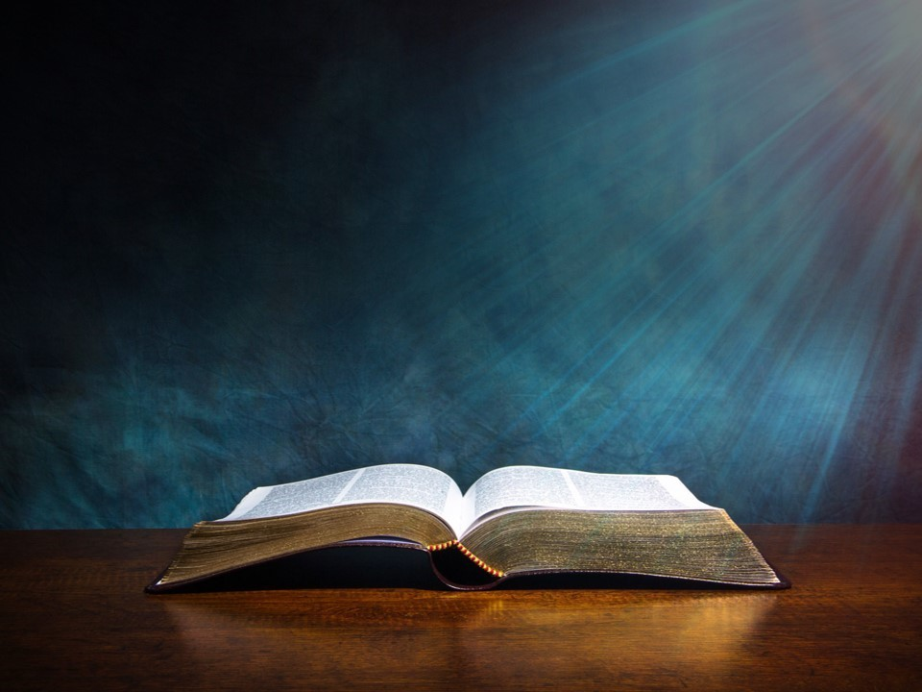
I Timoty
3 : 4 - 5

Slide 2
4 manapaka tsara ny ankohonany, mampanaiky ny zanany amin'ny fahamaotinana tsara

Slide 3
5 (fa raha misy olona tsy mahay mitondra ny ankohonany,

Slide 4
hataony ahoana no fitandrina ny fiangonan' Andriamanitra?),

